Slide 1
АНО ПОО ММКЦТ “Академия ТОП”
Специальность 09.02.07 “Информационные системы и программирование”
Компоненты компьютера
от А до Я
Подготовил:
///
Группа <///>
///.2025

Slide 2
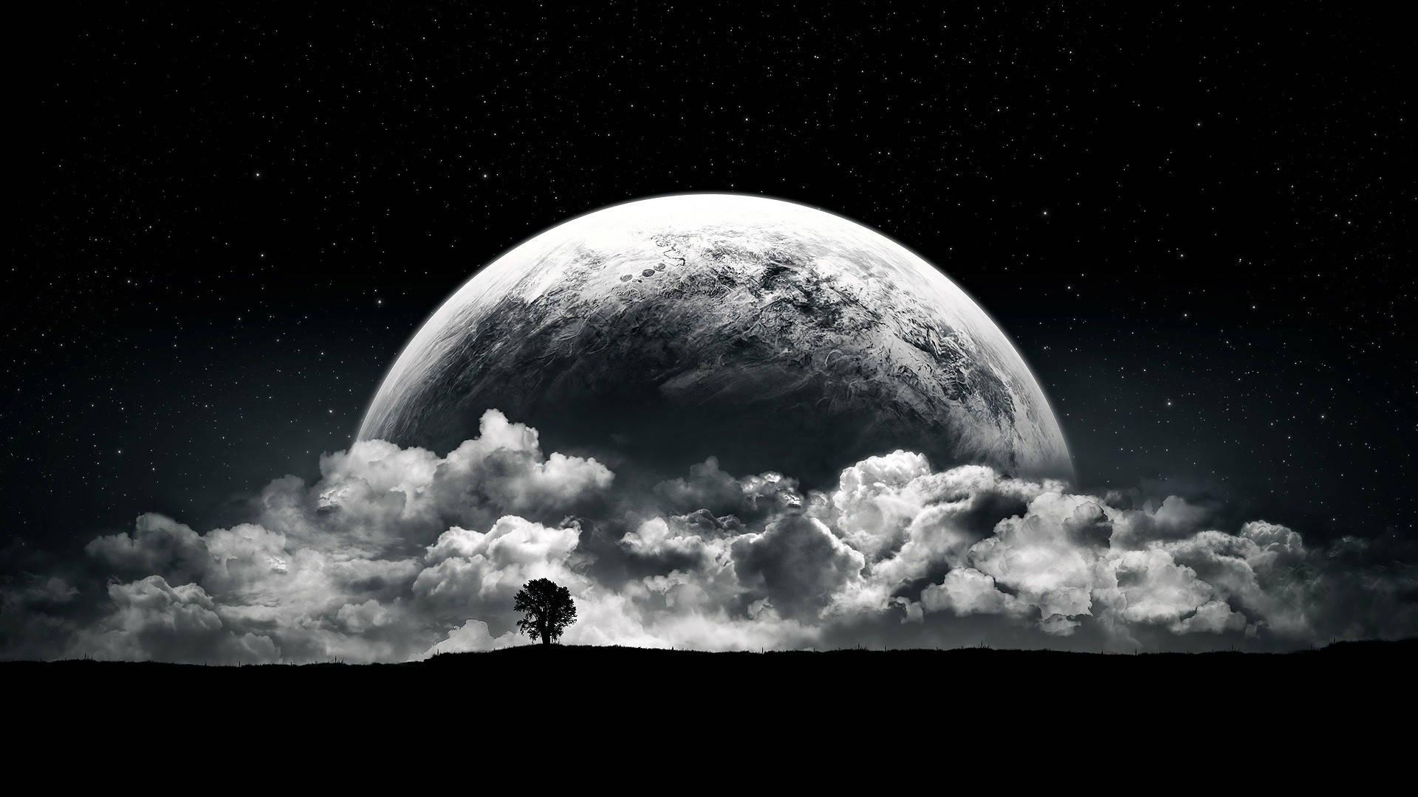
Процессор
Процессор - основная вычислительная часть компьютера или другого электронного устройства, которая выполняет инструкции программ. Его еще называют центральным процессором или CPU(от англ. Central Processing Unit ).
Простыми словами процессор можно сравнить с мозгом - он принимает команды, обрабатывает их и возвращает результат обработки(выполнения) команд.

Slide 3
Материнская плата

